Slide 1
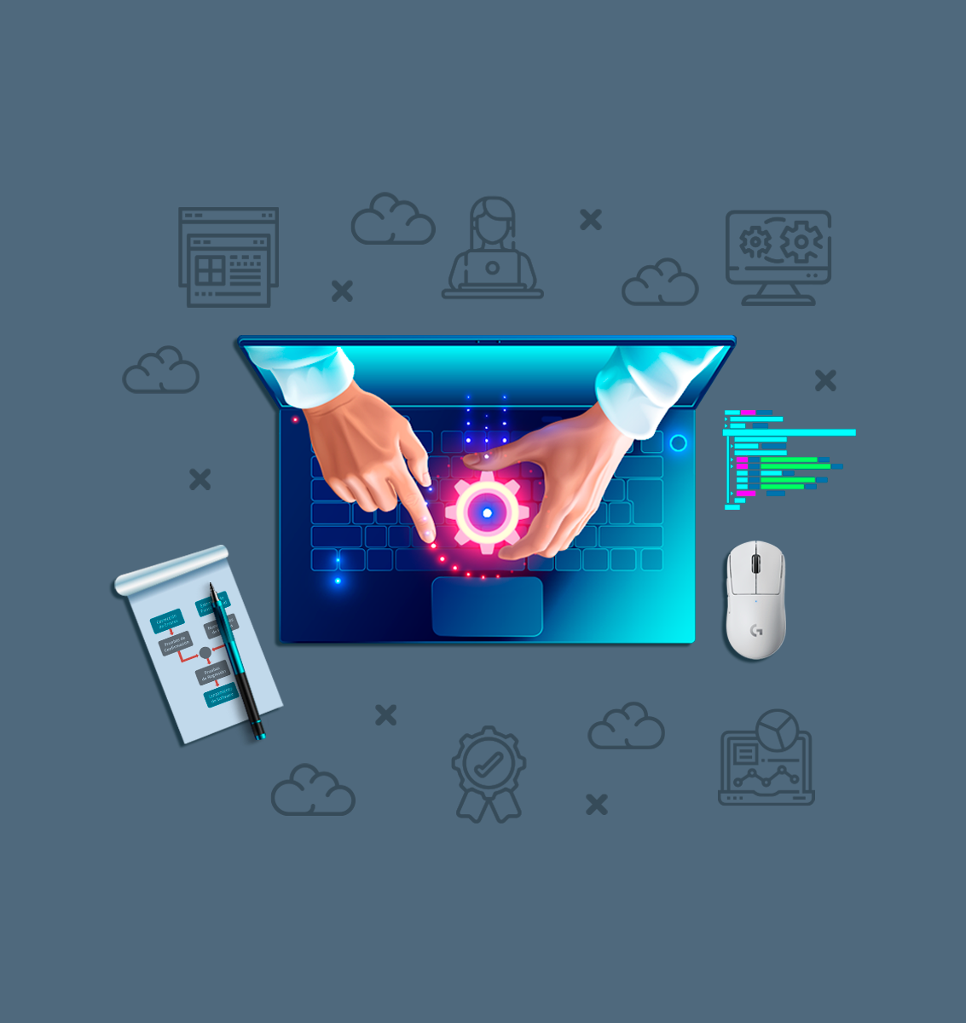
CALIDAD Y PRUEBAS DE SOFTWARE
TEMA 01
CALIDAD Y SOFTWARE
Conceptos y Definiciones Básicas
Principios generales de las pruebas

Slide 2
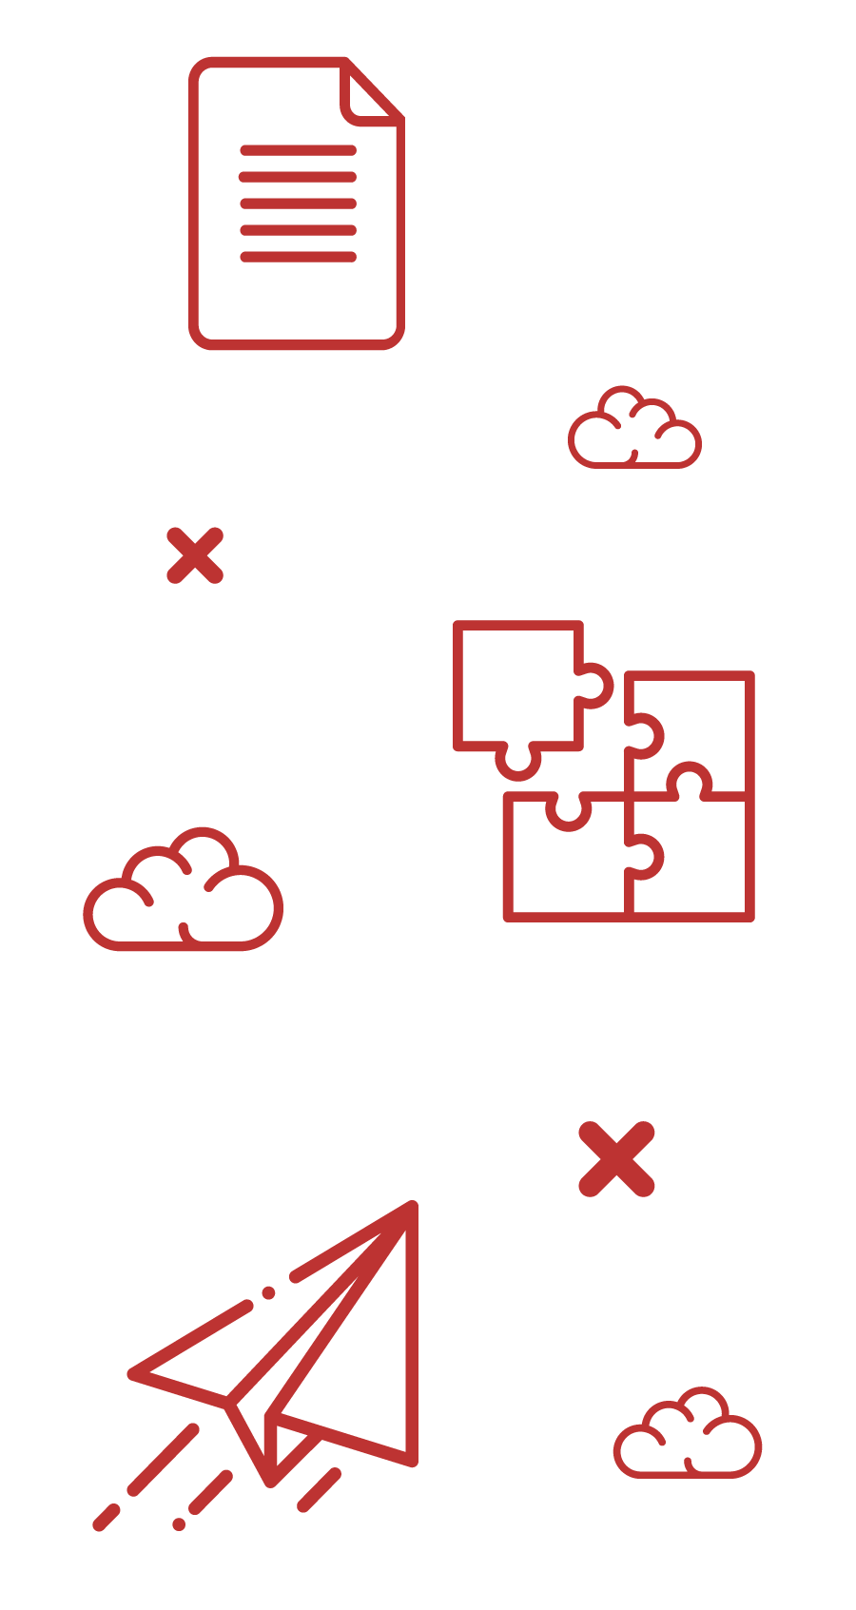
INTRODUCCIÓN
DE LA SESIÓN

Slide 3
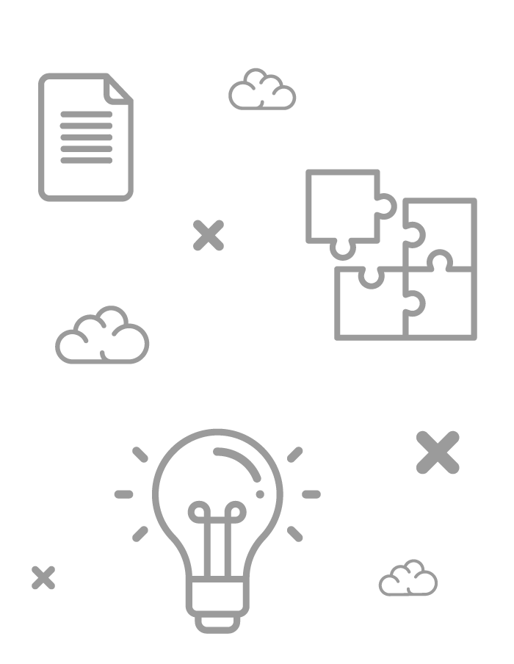
+ INTRODUCCIÓN
Durante esta sesión:
Aprenderás distintos conceptos y definiciones asociados a las pruebas de software.

Slide 4
CONCEPTOS Y DEFINICIONES BÁSICAS

Slide 5


VIDEO
+ 01. CALIDAD
VEAMOS QUÉ ES CALIDAD
CSW S01 WINDOWS 98 ERROR EN PRESENTACIÓN
Notes:
El video muestra una situación en la que se cuelga Windows 98 durante una presentación.
Archivo: 30032-S01-COMPLEMENTARIO-VIDEO 01

Slide 6

VIDEO
+ 01. CALIDAD
VEAMOS QUÉ ES CALIDAD
CASO DE PERSUASIÓN Y CALIDAD DE SERVICIO
Notes:
El video muestra un caso ejemplar de persuasión y calidad en el servicio.
Archivo: 30032-S01-COMPLEMENTARIO-VIDEO 02

Slide 7
+ CONCEPTOS Y DEFINICIONES BÁSICAS
DEFINICIÓN DE CALIDAD
Pensemos un momento y elijamos cuál es la respuesta:
CONCEPTO A
CONCEPTO B
Calidad se define como un conjunto de normas para incorporar exigencias de alto nivel en la producción de un bien o servicio.
Calidad se define como un proceso a través del cual se aplican las mejores metodologías o técnicas para obtener productos o servicios inmejorables.
CONCEPTO C
CONCEPTO D
Calidad se define como un conjunto de cualidades o propiedades que constituyen la manera de ser de una persona o cosa.
Calidad se define como un estándar que establece reglas para lograr la satisfacción total de los clientes o usuarios.
www.buenastareas.com

Slide 8
+ CONCEPTOS Y DEFINICIONES BÁSICAS
DEFINICIÓN DE CALIDAD
Pensemos un momento y elijamos cuál es la respuesta:
CONCEPTO A
CONCEPTO B
Calidad se define como un conjunto de normas para incorporar exigencias de alto nivel en la producción de un bien o servicio.
Calidad se define como un proceso a través del cual se aplican las mejores metodologías o técnicas para obtener productos o servicios inmejorables.
CONCEPTO C
CONCEPTO D
Calidad se define como un conjunto de cualidades o propiedades que constituyen la manera de ser de una persona o cosa.
Calidad se define como un estándar que establece reglas para lograr la satisfacción total de los clientes o usuarios.
www.buenastareas.com

Slide 9
+ CONCEPTOS Y DEFINICIONES BÁSICAS
DEFINICIÓN DE CALIDAD
Pensemos un momento y elijamos cuál es la respuesta:
CONCEPTO A
CONCEPTO B
Calidad se define como un conjunto de normas para incorporar exigencias de alto nivel en la producción de un bien o servicio.
Calidad se define como un proceso a través del cual se aplican las mejores metodologías o técnicas para obtener productos o servicios inmejorables.
CONCEPTO C
La calidad no es un proceso, no es una norma, no es un estándar. La calidad es un “conjunto de cualidades” o “conjunto de características”
CONCEPTO D
Calidad se define como un conjunto de cualidades o propiedades que constituyen la manera de ser de una persona o cosa.
Calidad se define como un estándar que establece reglas para lograr la satisfacción total de los clientes o usuarios.
www.buenastareas.com

Slide 10
+ CONCEPTOS Y DEFINICIONES BÁSICAS
DIFERENTES CONCEPTOS REFERIDOS A CALIDAD
PUNTO DE VISTA DE TI DATOS
Datos capturados, procesados, almacenados y entregados son un fiel reflejo de la realidad.
REAL ACADEMIA
Propiedad o conjunto de propiedades inherentes a una cosa que permiten apreciarla como igual, mejor o peor que las restantes de su especie.
ISO
Grado en el que un conjunto de características inherentes cumple con los requisitos.
CALIDAD
PUNTO DE VISTA DE PRODUCCIÓN
Grado de cumplimiento en la conformidad de las especificaciones del diseño de un producto.
PUNTO DE VISTA DE USUARIO
Implica la capacidad de satisfacer a la vez los deseos de los consumidores o clientes.
www.buenastareas.com / scioteca.caf.com

Slide 11
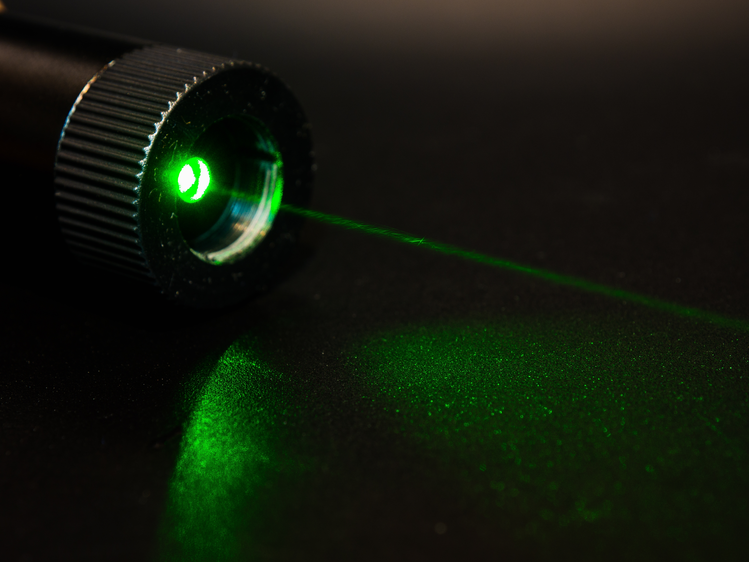
+ CONCEPTOS Y DEFINICIONES BÁSICAS
CUALIDADES O CARACTERÍSTICAS DE UN PRODUCTO: PUNTERO LÁSER
PESO
Por ejemplo: 40 gr.
DURACIÓN
Por ejemplo: 8 horas si permanece encendido de forma ininterrumpida.
ALCANCE
Por ejemplo: 150 metros del alcance del rayo de luz.
RESISTENCIA
Por ejemplo: hasta 25 metros bajo el agua sin dañarse.

Slide 12


+ CONCEPTOS Y DEFINICIONES BÁSICAS
CALIDAD: CONFORMIDAD DE REQUISITOS
SITUACIÓN 1
Lo que se especificó
Resultado del uso del producto
Correcta conformidad con lo especificado (o excedió) 🡪 Percepción objetiva de alta o buena calidad en el producto.
Puntero
Láser
SITUACIÓN 2
Lo que se especificó
Resultado del uso del producto
No hay conformidad con lo especificado 🡪 Percepción objetiva de baja o pobre calidad en el producto.

Slide 13
+ CONCEPTOS Y DEFINICIONES BÁSICAS
DEFINICIÓN DE CALIDAD DE SW
¿QUÉ ES CALIDAD DE SOFTWARE?
Que la Funcionalidad y rendimiento del Software desarrollado esté conforme a lo formalmente especificado o requerido. Cuanta mayor conformidad, mayor calidad.

Slide 14
+ CONCEPTOS Y DEFINICIONES BÁSICAS
DEFINICIÓN DE CALIDAD DE SOFTWARE
Aseguramiento de Calidad de Software (SQA)
El mundo de Calidad de Software tiene que ver con:
Control de Calidad de Software o Pruebas de Software (QC)
Nota: En este curso hablaremos indistintamente de “Pruebas de Software” o de “Testing de Software”.

Slide 15
+ CONCEPTOS Y DEFINICIONES BÁSICAS
CALIDAD DEL SOFTWARE
Funcionalidad
Performance
Aceptación
Usuaria
TESTING
Interface Gráfica
Regresión
Seguridad

Slide 16
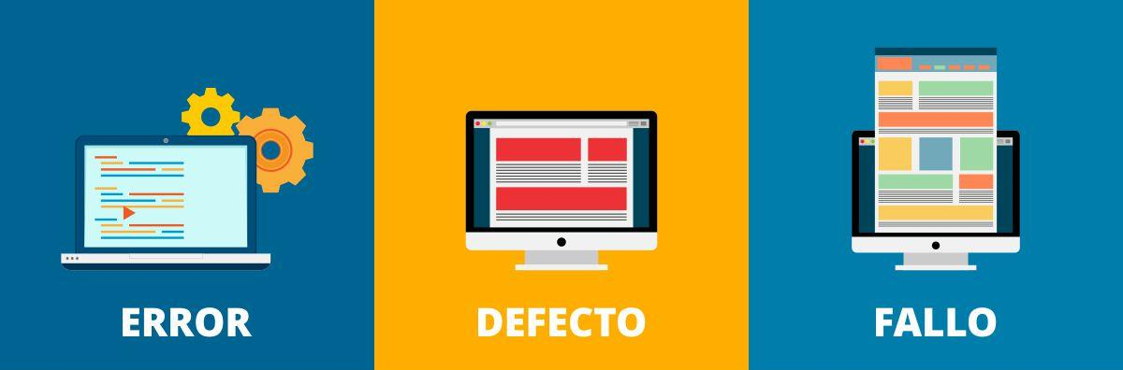
+ CONCEPTOS Y DEFINICIONES BÁSICAS
+ 02. ERROR, DEFECTO Y FALLO
Un error lleva a un defecto, el cual puede causar un fallo observable.
ERROR
DEFECTO
FALLO
del programador
en el software
depende del sistema
Notes:
Error (error): Decisión incorrecta tomada durante el desarrollo de un sistema de software (generalmente una suposición incorrecta).
Defecto (defect, fault, bug): Propiedad del software desarrollado que puede hacer que se comporte de una forma no deseada , por ejemplo, un proceso, una definición de datos o el paso de procesamiento incorrectos en un programa.
Fallo (failure): Situación en la cual un software en ejecución se comporta de una forma no deseada.

Slide 17

+ CONCEPTOS Y DEFINICIONES BÁSICAS
FALLOS DEL SOFTWARE
Explosión del cohete Ariane 5
Notes:
El 6 de junio de 1996 se culpó a una computadora por la explosión del primer vuelo, el 501, del cohete Ariane 5 con un costo de 500 millones de dólares. El cohete, que al parecer no estaba asegurado, llevaba 4 satélites, cuya explosión ocasionó pérdidas totales de 1800 millones de dólares. El Ariane 5 estaba funcionando perfectamente hasta los 40 segundos iniciales, cuando de repente empezó a salirse de su trayectoria y, solo fracciones de segundo después, fue destruido por control remoto mediante una señal enviada por un controlador del Ariadne desde Tierra. Según la European Spacial Agency (ESA), administradora del programa, la desviación en la trayectoria fue ocasionada por la computadora que controlaba los dos poderosos impulsores del cohete. Se especuló que la computadora creyó que el cohete se estaba saliendo de curso y de esta manera trataba de corregir la trayectoria de vuelo.
De acuerdo con el reporte final, la causa de la falla del sistema ocurrió durante la conversión de un número flotante de 64 bits a un número entero de 16 bits. Al convertir un número con punto flotante daba como resultado un valor mayor que el que podía ser representado por un numero entero de 16 bits (con signo), ocasionando un error de operando. Las instrucciones de conversión de datos (código Ada) no estaban protegidas para evitar el error de operando, aunque otras conversiones en variables similares en el mismo lugar sí lo estaban (quizás al desarrollador “le dio flojera” terminar de validar). El origen del problema radicó en que el Ariane 5 podía llevar un mayor número de satélites que el Ariane 4, incrementando así su peso. Sin embargo, el Ariadne 5 utilizaba una gran cantidad de software diseñado para el Ariane 4 (hicieron el típico copy paste).

Slide 18
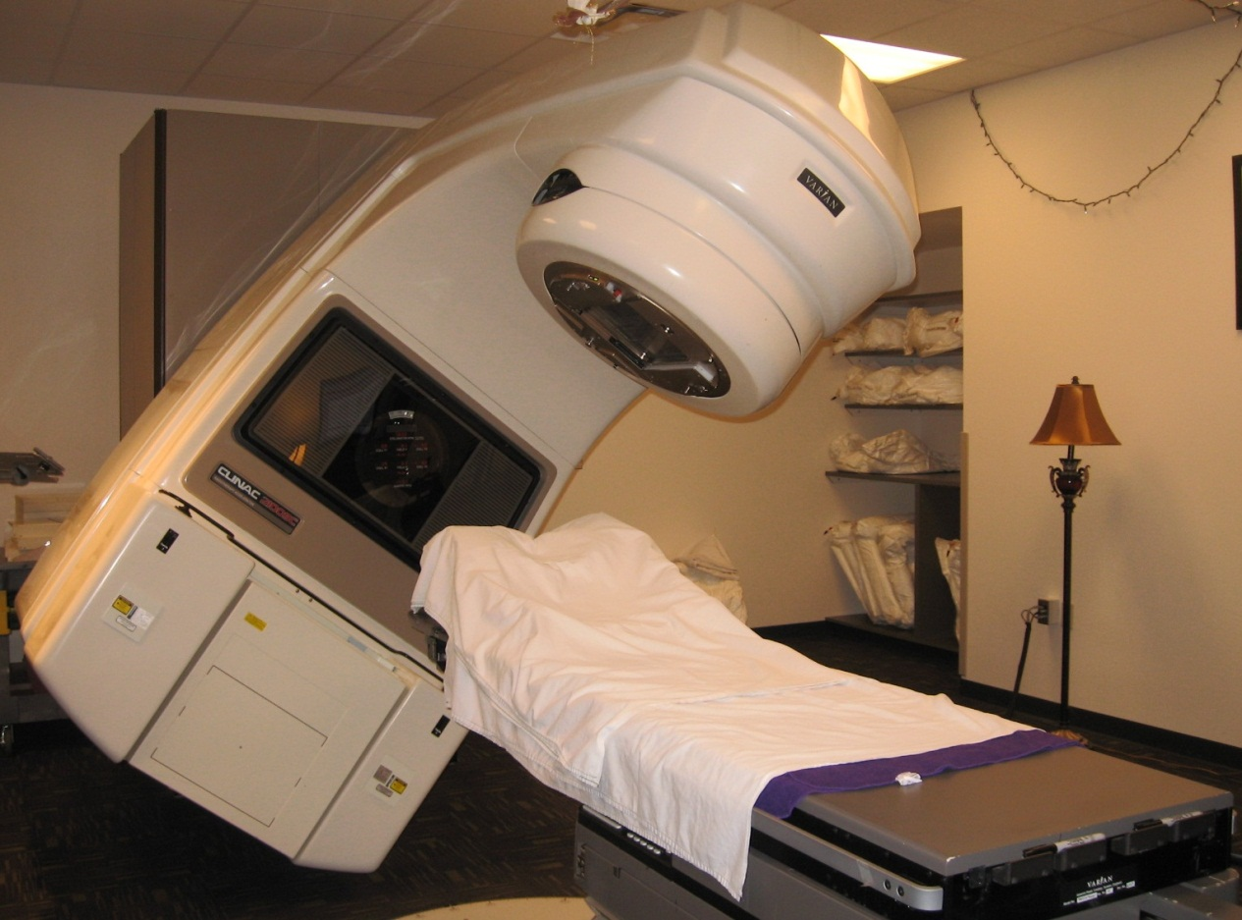
+ CONCEPTOS Y DEFINICIONES BÁSICAS
FALLOS DEL SOFTWARE
Víctimas del Terac-25
(1985-1987)
Notes:
El acelerador lineal médico Therac-25, producido por Atomic Energy of Canada Limited ( AECI), fue diseñado para tratamientos de radiación de dos tipos: (1) tratamiento de rayo directo de bajo poder y (2) tratamiento de rayo indirecto reflejado de alto poder. Entre 1985 y 1987 esté sistema ocasionó la muerte de varios pacientes en diferentes hospitales de Estado Unidos y Canadá debido a las radiaciones de alto poder aplicadas sin control. A partir de ciertas secuencias de comandos del operador de la máquina, los controles de la computadora lo llevaban a un estado interno erróneo muy peligroso, generado por una sobredosis masiva de radiación. Después de una amplia publicidad de estos accidentes, se descubrió que la Federal Drug Agency (FDA) no especificaba requisitos, ni hacía revisiones sobre las prácticas de desarrollo o control de calidad del software en dispositivos médicos. La FDA informó en 1987 que comenzaría a exigir controles de software integrados a ciertas clases de dispositivos médicos. Lamentablemente, en muchos de estos sistemas el operador también juega un papel crítico, como en el caso de Panamá en 2001, donde datos insertados de manera incorrecta por los operadores durante tratamientos de cáncer mediante radiación ocasionaron la muerte de 5 personas en este país. Aunque la falla no fue directamente atribuida al software, se supone que el sistema de radicación contaba con protección para prevenir la radiación de tejido sano.

Slide 19

+ CONCEPTOS Y DEFINICIONES BÁSICAS
CONSECUENCIAS DE LAS FALLAS EN EL SOFTWARE
Las fallas en el Software pueden llevar a:
Pérdida de dinero
Pérdida de tiempo
Pérdida de reputación en los negocios
Heridas/Lesiones
Muerte

Slide 20
+ CONCEPTOS Y DEFINICIONES BÁSICAS
+ 03. FUNDAMENTOS DE LAS PRUEBAS
BREVE HISTORIA DE LAS PRUEBAS DE SOFTWARE
Depuración
Demostración
Destrucción
Evaluación
Prevención
Hasta 1956
1957 a 1978
1979 a 1982
1983 a 1987
1988
Notes:
Las pruebas existen desde los comienzos de la computación
Hasta 1956 🡪 período orientado a la depuración.
De 1957 a 1978 🡪 período orientado a la demostración.
De 1979 a 1982 🡪 período orientado a la destrucción.
De 1983 a 1987🡪 período orientado a la evaluación.
1988 🡪 período de la prevención.

Slide 21
+ CONCEPTOS Y DEFINICIONES BÁSICAS
+ 03. FUNDAMENTOS DE LAS PRUEBAS
¿Qué son las Pruebas? - Norma ISTQB
“Proceso que consiste en todas las actividades del ciclo de vida, tanto estáticas como dinámicas relacionadas con la planificación, preparación y evaluación de productos de software y productos relacionados con el trabajo para determinar que cumplen los requisitos especificados, para demostrar que son aptos para el propósito y para detectar defectos”.
oa.upm.es
Notes:
Proceso: La prueba es un proceso más que una sola actividad. Hay una serie de actividades involucradas.
• Todas las actividades del ciclo de vida: se lleva a cabo durante todo el ciclo de desarrollo de software tratando de encontrar y corregir defectos desde el inicio del ciclo de vida a fin de reducir el coste total.
• Tanto estáticos como dinámicos: Así como hay pruebas donde se ejecuta el código del software para demostrar los resultados, también se puede probar y encontrar defectos sin ejecutar código (revisión de documentos y el código).
• Planificación, preparación, evaluación se llevará a cabo antes y después de la ejecución de pruebas. Tenemos que administrar la planificación de las pruebas, el seguimiento y la presentación de informes. También tenemos que identificar lo que vamos a hacer, mediante la selección de las condiciones de prueba y el diseño de casos de prueba, así como evaluar el sistema bajo prueba de los criterios de finalización, lo que ayuda a decidir si hemos terminado nuestras pruebas.
• Productos de software y productos relacionados con el trabajo: Probamos muchas otras cosas además de un código como los requisitos, especificaciones de diseño, manuales de usuario, etc.
La segunda parte de la definición se refiere a las razones por las cuales lo hacemos:
• Determinar que (los productos de software) cumplan con los requisitos especificados: Si el producto cumple con sus especificaciones, podemos proporcionar esa información para ayudar a los interesados a ​​juzgar la calidad del producto y decidir si está listo para su uso.
• Demostrar que (los productos de software) son aptos para el propósito: Hace referencia a si el software hace lo suficiente para ayudar a los usuarios a llevar a cabo sus tareas o no.
• Detectar defectos: Esto nos ayuda a entender los riesgos asociados con poner el software en uso operacional, así como mejorar el desarrollo de procesos para cometer menos errores en el futuro.

Slide 22
+ CONCEPTOS Y DEFINICIONES BÁSICAS
+ 04. OBJETIVOS DE LAS PRUEBAS DE SOFTWARE
Detectar no conformidades
Garantizar la aceptación
EN EL PRODUCTO
Asegurar que el Desarrollo
Correcto Funcionamiento
Notes:
Detectar No Conformidades: Con anticipación a que el producto sea entregado al usuario o cliente final.
Garantizar la Aceptación: De los productos y desarrollos por parte del usuario o cliente final.
Asegurar que el Desarrollo: O sistema, se encuentre listo para su utilización desde un punto de vista funcional.
Correcto Funcionamiento: De cada una de las partes del producto final.

Slide 23
+ CONCEPTOS Y DEFINICIONES BÁSICAS
+ 04. OBJETIVOS DE LAS PRUEBAS DE SOFTWARE
Disminuir los reprocesos
Cultura de la Calidad
EN EL EQUIPO
DE DESARROLLO
Personal Idóneo
Documentación
Notes:
Disminuir los reprocesos: Optimizando tiempos y costos en beneficio del cliente y la empresa.
Cultura de la Calidad: Apropiación y empoderamiento por parte de todo el equipo humano.
Personal Idóneo: Capacitado, calificado y certificado en las áreas clave del proceso de calidad.
Documentación: De la función de aseguramiento de calidad del software.

Slide 24





+ CONCEPTOS Y DEFINICIONES BÁSICAS
+ 05. BENEFICIOS DE LAS PRUEBAS DE SOFTWARE
Asegurar los Requerimientos
Incrementar la Productividad
Evaluación Objetiva
Facilitar la Detección
Notes:
Incrementar la Productividad: del equipo de desarrollo y sus distintas áreas.
Facilitar la Detección: anticipada de posibles No Conformidades (NC).
Asegurar los Requerimientos: de los productos, a través de mecanismos objetivos.
Evaluación Objetiva: de todos los resultados obtenidos.

Slide 25
PRINCIPIOS GENERALES DE PRUEBAS

Slide 26
+ PRINCIPIOS GENERALES DE PRUEBAS
Las pruebas revelan la presencia de defectos
La imposibilidad de pruebas exhaustivas
Los beneficios de las pruebas tempranas
El agrupamiento de defectos
La paradoja del pesticida
Las pruebas deberían adaptarse a necesidades específicas
La falacia de la ausencia de errores

Slide 27

+ PRINCIPIOS GENERALES DE PRUEBAS
LAS PRUEBAS REVELAN LA PRESENCIA DE DEFECTOS
“Las pruebas pueden demostrar que hay defectos, pero no pueden probar que no los hay”.
“Las pruebas reducen la probabilidad de que haya defectos ocultos en el software, pero, aunque no se detecte ningún defecto, no constituye evidencia de corrección”.
Un sitio web podría no tener defectos funcionales y aun fallar debido a problemas no-funcionales.
es.scribd.com
Notes:
Las pruebas revelan la presencia de defectos
Este principio se deriva de la teoría del proceso de la experimentación científica y ha sido adoptado por los testers. La analogía utilizada en la ciencia es útil para explicar este principio, no importa la cantidad de cisnes blancos que vemos, no podemos decir ‘todos los cisnes son blancos”. Sin embargo, tan pronto como vemos un cisne negro, podemos decir ‘No todos los cisnes son blancos”. De la misma manera, sin embargo, que muchas pruebas se hayan ejecutado sin encontrar un error, no demuestra que “No hay errores”. Tan pronto como nos encontramos con un error, se ha mostrado ‘Este código no está libre de errores”.
Las pruebas pueden demostrar que hay defectos, pero no pueden probar que no los hay.
Las pruebas reducen la probabilidad de que haya defectos ocultos en el software, pero, aunque no se detecte ningún defecto, no constituye evidencia de corrección.
Un sitio web podría no tener defectos funcionales y aun fallar debido a problemas no-funcionales.

Slide 28
+ PRINCIPIOS GENERALES DE PRUEBAS
LAS PRUEBAS EXHAUSTIVAS NO EXISTEN
Consideremos un escenario en el que se mueve un archivo desde la carpeta A hasta la carpeta B.
Pensemos en todas las maneras posibles de probar:
Tratar de mover el archivo cuando está abierto.
No se tienen los derechos de seguridad para pegar el archivo en la carpeta de la carpeta destino.
La unidad compartida y su capacidad de almacenamiento está llena.
La carpeta B ya tiene un archivo con el mismo nombre.
… De hecho, la lista es interminable.
Probar todas las combinaciones de entradas y condiciones es imposible (salvo en casos triviales). En vez de intentar probar todo, debemos enfocar las pruebas en base a riesgos y prioridades.
Notes:
Probar todo (combinaciones de entradas y pre-condiciones) es imposible, salvo en caso triviales.
En lugar de pretender hacer pruebas exhaustivas, se deben realizar análisis de riesgos y prioridades para centralizar los esfuerzos de las pruebas.

Slide 29
+ PRINCIPIOS GENERALES DE PRUEBAS
LAS PRUEBAS EXHAUSTIVAS NO EXISTEN
Supongamos que tenemos 15 campos de entrada para poner a prueba, cada uno teniendo cinco posibles valores.
Campo 01
Campo 01
Campo 01
Campo 01
Campo 01
Campo 02
Campo 02
Campo 02
Campo 02
Campo 02
Campo 03
Campo 03
Campo 03
Campo 03
Campo 03
Campo 04
Campo 04
Campo 04
Campo 04
Campo 04
Campo 05
Campo 05
Campo 05
Campo 05
Campo 05
El número de combinaciones a probar sería 5 a la 15 = 30,517,718,125
Notes:
Recordemos:
Probar todas las combinaciones de entradas y condiciones es imposible (salvo en casos triviales). En vez de intentar probar todo, debemos enfocar las pruebas en base a riesgos y prioridades.
Probar todo (combinaciones de entradas y pre-condiciones) es imposible, salvo en caso triviales.
En lugar de pretender hacer pruebas exhaustivas, se deben realizar análisis de riesgos y prioridades para centralizar los esfuerzos de las pruebas.
Campo 1

Slide 30
+ PRINCIPIOS GENERALES DE PRUEBAS
PRUEBAS TEMPRANAS
“Para identificar los defectos en una etapa temprana, las actividades de pruebas se iniciarán lo antes posible en el ciclo de vida del software o del desarrollo del sistema, debiendo centrarse en los objetivos definidos”.
A medida que la fecha de despliegue se acerca, la presión del tiempo puede incrementarse dramáticamente.
Cuanto más temprano se inicie la actividad de pruebas, habrá mayor tiempo disponible. Los probadores no tienen que esperar hasta que el software esté disponible para probarlo.
es.scribd.com
Notes:
Las actividades de prueba deben comenzar tan pronto como sea posible en el software o el sistema. Las pruebas deben enfocarse en los objetivos definidos en el Test Plan.
El objetivo principal de las pruebas estáticas es llevar a cabo las pruebas tan pronto como sea posible, encontrar y corregir defectos de forma más barata y prevenir los defectos que aparezcan en etapas posteriores de este proyecto. Estas actividades nos ayudan a conocer al principio los defectos e identificar los posibles grupos. Recordemos que, a partir de la definición de las pruebas, las pruebas no se inician hasta que el código ha sido terminado.

Slide 31
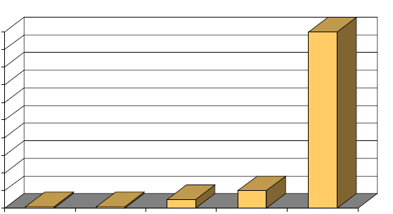
+ PRINCIPIOS GENERALES DE PRUEBAS
PRUEBAS TEMPRANAS
Muchos problemas en los sistemas de software se originan en requerimientos incompletos o incorrectos.
REQ’S
56%
DESIGN
27%
100
90
80
70
CODE
7%
60
50
40
30
20
10
OTHER
10%
0
Req`s
Design
Code
Test
Prod
Notes:
Las actividades de prueba deben comenzar tan pronto como sea posible en el software o el sistema. Las pruebas deben enfocarse en los objetivos definidos en el Test Plan.
El objetivo principal de las pruebas estáticas es llevar a cabo las pruebas tan pronto como sea posible, encontrar y corregir defectos de forma más barata y prevenir los defectos que aparezcan en etapas posteriores de este proyecto. Estas actividades nos ayudan a conocer al principio los defectos e identificar los posibles grupos. Recordemos que, a partir de la definición de las pruebas, las pruebas no se inician hasta que el código ha sido terminado.

Slide 32

+ PRINCIPIOS GENERALES DE PRUEBAS
AGRUPACIÓN DE DEFECTOS
Las pruebas deben concentrarse de manera proporcional en la esperada, y más tarde observada, de los defectos de los módulos.
Normalmente, la mayor parte de los defectos detectados durante las pruebas previas al lanzamiento y la mayoría de los fallos operativos se concentran en un número reducido de módulos.
Aplicación del principio de Pareto a las pruebas de software: aproximadamente el 80% de los problemas se encuentra en alrededor del 20% de los módulos.
Notes:
Un pequeño número de módulos contienen la mayoría de los defectos detectados durante las pruebas de pre-lanzamiento. Un fenómeno que los testers han observado es que muchos defectos tienden a agruparse. Esto puede suceder debido a que un área del código es particularmente compleja y delicada, o porque el cambio de software y otros productos tiende a causar una reacción en cadena.
Igualmente, hay que tener en cuenta que este agrupamiento de defectos va cambiando en el tiempo, por eso es importante centrarse en los “puntos calientes”. Los testers suelen utilizar esta información al hacer su evaluación de riesgos para la planificación de las pruebas, y se centrarán en los conocidos “puntos calientes”. Como el “hot spots” de los errores se limpia tenemos que posar nuestro enfoque en otros lugares.

Slide 33
+ PRINCIPIOS GENERALES DE PRUEBAS
PARADOJA DEL PESTICIDA
Si repetimos las mismas pruebas una y otra vez, eventualmente la misma serie de casos de prueba dejará de encontrar defectos nuevos.
Para superar esta “paradoja del pesticida”, los casos de prueba deben revisarse periódicamente y deben escribirse pruebas nuevas y diferentes para ejercitar distintas partes del software o del sistema con vistas a poder detectar más defectos.
Notes:
Si las pruebas se repiten una y otra vez, con el tiempo el mismo conjunto de casos de prueba ya no encuentran nuevos errores. Todas las técnicas de prueba se dirigen a un conjunto diferente de bugs. Si los programadores responden a las pruebas y la información de los errores mediante la reducción o eliminación de tales errores, se deduce que, como su software mejora, la eficacia de las pruebas anteriores se daña, es decir, las pruebas se desgastan y tendrán que aprender, crear y utilizar nuevas pruebas basadas en las nuevas técnicas para captar nuevos errores. Para superar esta “paradoja de plaguicidas”, los casos de prueba deben ser examinadas y revisadas periódicamente. Se llama la “paradoja de plaguicidas”, después de que el fenómeno de la agricultura, donde los insectos como el picudo del algodón construye la tolerancia a los pesticidas, provocando la elección de pesticidas cada vez más potentes seguido de insectos cada vez más potentes. Pruebas nuevas y diferentes deben ser escritas para ejercitar las distintas partes del software o el sistema para encontrar potencialmente más defectos. Como el “hot spots” de los errores se va limpiando, tenemos que posar nuestro enfoque en otros lugares, a la siguiente serie de riesgos. Con el tiempo, nuestro enfoque puede cambiar de encontrar errores de codificación, a mirar los requisitos y documentos de diseño, y en busca de mejoras en los procesos para que podamos prevenir los defectos en el producto.

Slide 34

+ PRINCIPIOS GENERALES DE PRUEBAS
LAS PRUEBAS DEPENDEN DEL CONTEXTO
Las pruebas se llevan a cabo de manera diferente según el contexto.
Diferentes pruebas son necesarias en circunstancias distintas
A mayor posibilidad de pérdida, más necesitamos invertir en las pruebas de software antes de que sea implementado.
Notes:
Las pruebas se realizan de manera diferente en diferentes contextos. Por ejemplo, la seguridad del software será testeada de forma diferente en un sitio de comercio electrónico que uno donde se comparten fotografías. No todos los sistemas de software llevan el mismo nivel de riesgo y no todos los problemas tienen el mismo impacto cuando se producen. Algunos de los problemas que encontramos en el uso de software son bastante triviales, pero otros pueden ser costosos y perjudiciales –provocando pérdida de reputación, de dinero, tiempo o de negocios– e incluso puede resultar en lesiones o la muerte.
A continuación, se detallan algunos ejemplos de fallos de media por KLOC que confirman que las pruebas son dependientes del contexto:
3 a 10 fallas por cada mil líneas de código (KLOC) típico de software comercial
1 a 3 fallos por KLOC típico de software industrial
0,01 fallos por KLOC para el código de lanzamiento de la NASA

Slide 35
+ PRINCIPIOS GENERALES DE PRUEBAS
FALACIA DE AUSENCIA DE ERRORES
La detección y corrección de defectos no servirá de nada si el sistema construido no es usable y no cumple las expectativas y necesidades de los usuarios.
El software sin errores conocidos no está necesariamente listo para ser liberado.
¿La aplicación bajo prueba coincide con las necesidades y expectativas de los usuarios?
El hecho de que no haya defectos visibles no es una buena razón para liberar el software.
Notes:
Si construimos un sistema y, al hacerlo, encontramos y corregimos defectos, no quiere decir que se convierte en un buen sistema. Encontrar y corregir defectos no sirve de nada si el sistema integrado no se puede utilizar y no satisfacer las necesidades de los usuarios y sus expectativas. Las personas y organizaciones que compran y utilizan software como ayuda en su día a día no están interesadas ​​en los defectos o el número de defectos, salvo que sean directamente afectados por la inestabilidad del software. La gente que usa software está más interesada ​​en que la aplicación los apoye en la realización de sus tareas de manera eficiente y eficaz. Por eso, revisiones en las primeras etapas (requisitos y diseño) son una parte importante de las pruebas y si los verdaderos usuarios del sistema no han estado involucrados en el proceso de prueba en algún momento, entonces es probable que no obtengan lo que realmente quieren; por ejemplo, las páginas web puede parecer libre de errores, pero si han sido diseñados de una manera que no es compatible con los procesos de negocio del sistema no se podrán utilizar.

Slide 36
+ PRINCIPIOS GENERALES DE PRUEBAS
Las pruebas revelan la presencia de defectos
La imposibilidad de pruebas exhaustivas
Los beneficios de las pruebas tempranas
El agrupamiento de defectos
La paradoja del pesticida
Las pruebas deberían adaptarse a necesidades específicas
La falacia de la ausencia de errores

Slide 37

CONCLUSIONES MÁS REFERENCIAS

Slide 38

+ CONCLUSIONES
Razones de por qué las pruebas son necesarias.
Cómo las pruebas contribuyen a la calidad del software.
Siete son los Principios Generales de las Pruebas:
Las pruebas revelan la presencia de defectos.
La imposibilidad de pruebas exhaustivas.
Los beneficios de las pruebas tempranas.
La aglomeración de defectos: el agrupamiento de defectos.
La paradoja del pesticida.
Las pruebas deberían adaptarse a necesidades específicas.
La falacia de la ausencia de errores.

